Slide 1
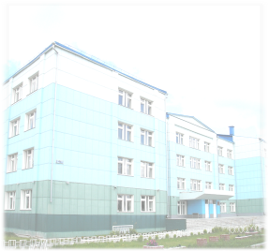
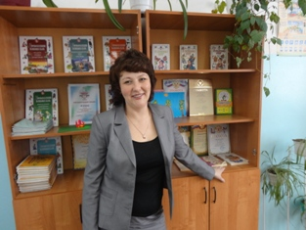
ПОРТФОЛИО
Учителя начальных классов
МБОУ Междуреченской СОШ
Романовой Надежды Юрьевны

Slide 2
РАЗДЕЛЫ ПОРТФОЛИО
Повышение квалификации
Методическая работа
Общие сведения об учителе
Учебные достижения учащихся
Внеурочные предметные достижения учащихся
Результаты деятельности педагога как классного руководителя
Обобщение и распространение педагогического опыта
Самообразование
Оценка профессиональной деятельности

Slide 3
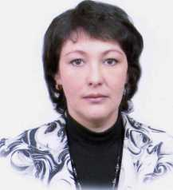
Информационная карта
Фамилия………. Романова
Имя……… Надежда
Отчество……... Юрьевна
Дата рождения… ……….. 23.05.1972г
Мой девиз:
,,Не бойся того, что не знаешь, бойся того, что не учишься”
Восточная мудрость
Образование: высшее
Тобольский государственный педагогический институт
им. Д.И. Менделеева---05.07.1993 года
По специальности «Педагогика и методика начального обучения»_
Учитель начальных классов_
(квалификация)
Трудовой стаж - 20 лет
Педагогический стаж -20 лет
Категория -первая квалификационная категория,
присвоенная в 2010 году.
Место работы… «Муниципальное бюджетное общеобразовательное
учреждение «Междуреченская
средняя общеобразовательная школа»
с 1991 года

Slide 4
Курсовая подготовка
Тема курсовой подготовки | Дата | База обучения | Количество часов
«Валеологизация учебно-воспитательного процесса в начальной школе»- | 2002 г. | Нижневартовский филиал ИПК и РРО | 80
«Изучение интегрированного курса краеведения «Мы дети природы | 2003 г. | «Институт повышения квалификации и развития регионального образования» | 80
«Информационные технологии в деятельности учителя предметника»- | 2007 г. | Сургутский гос.пед.университет | 80
Курсы классного руководителя | 2009 г. | «Институтразвития образования» ХМАО-Югра | 72

Slide 5


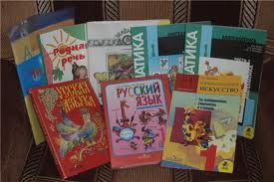
Учебно-методический комплект для начальной школы «Школа России»:
Программы
Учебники, соответствующие
базисному учебному плану
Рабочие тетради
Методические пособия
Дополнительная литература:
дидактические материалы, проверочные работы

Slide 6
Мониторинг обученности по предметам
Русский язык
Литературное чтение
Учебный год | Обученность | Качество знаний
2009-2010 | 100% | 95%
2010-2011 | 100% | 77%
2011-2012 | 100% | 86%
Учебный год | Обученность | Качество знаний
2009-2010 | 100% | 100%
2010-2011 | 100% | 96%
2011-2012 | 100% | 92%
Математика
Учебный год | Обученность | Качество знаний
2009-2010 | 100% | 87%
2010-2011 | 100% | 66%
2011-2012 | 100% | 96%
Окружающий мир
ОБЩЕЕ
Учебный год | Обученность | Качество знаний
2009-2010 | 100% | 100%
2010-2011 | 100% | 100%
2011-2012 | 100% | 96%
чебный год | Обученность | Качество знаний
2009-2010 | 100% | 79%
2010-2011 | 100% | 60%
2011-2012 | 100% | 66%

Slide 7


Предметные олимпиады
Предметные конкурсы
Научно-практические конференции

Slide 8
Результаты участия учащихся класса в общешкольных предметных олимпиадах
№ | Фамилия, имя учащегося |  |  | Предмет | Место
2008 -2009 уч.год
1 2 | Карпова Дарья Стрельникова Татьяна |  |  | Математика Окружающий мир |  | 2 2
 | 2009-2010г
1 2 3 | Карпова Дарья Математика 2 Улыбина Лера Русский яз 2 Каюков Никита Окружающий 2 мир
 | 2009-2010г
1 | Карпова Дарья |  |  | Математика |  | 2
4 | Настенко Семен |  |  | Окружающий мир |  | 3

Slide 9
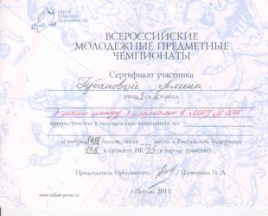

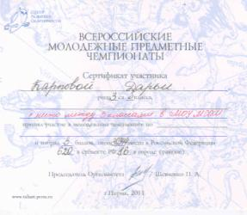
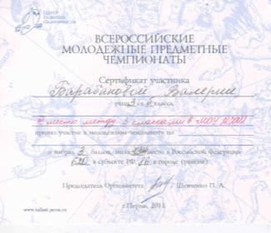
Всероссийская дистанционная олимпиада «Старт»

Slide 10

Районный конкурс
«Земля- наш общий дом»
2008г
Iместо

Slide 11

Районная викторина, посвященная 85-летию образования Кондинского района
«Я живу в Югре»
Iместо

Slide 12

Районный конкурс
«Письмо водителю»
Iместо

Slide 13
Малая школьная НПК
Шаг в будущее
№ | Фамилия, имя участника | Название работы | Награждение
2008 – 2009 уч. год
1 | Барабанова В, Грабчак С, Улыбина В | Проект «Где подстерегают нас опасности» | Диплом участника
20089– 2010 уч. год
1 | Настенко Семен | Проект «Мы в ответе за тех кого приручили» | 2 место
2 | Стрельникова Таня | Проект «Моя семья- мое богатство» | 1 место
3 | Карпова Даша | Исследовательская работа «Польза мороженого» | Диплом участника
2010 – 2011 уч. год
1 | Барабанова Валерия | Исследовательская работа «Олимпийские игры-вчера, сегодня, завтра» | 1 место
 |  | 2011 – 2012 уч. Год Районная конференция
1 | Барабанова Валерия | Исследовательская работа «Олимпийские игры-вчера, сегодня, завтра» | 3 место

Slide 14

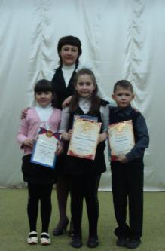

Школьная научно-практическая
Конференция
«Шаг в будущее»
2009г
2010г
2011г

Slide 15
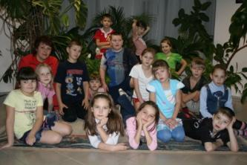

С 2008года внедряется программа самоуправления «Росток»
Цель моей воспитательной работы:
смоделировать и построить воспитательную систему класса, направленную на развитие и раскрытие индивидуальности ребёнка, умеющего жить в классном коллективе и строить со своими одноклассниками отношения дружбы и взаимопомощи.

Slide 16

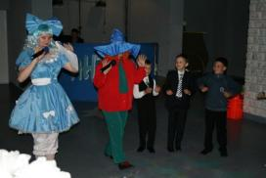
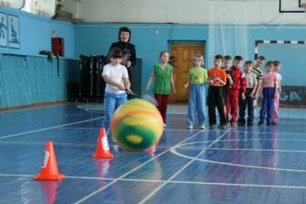
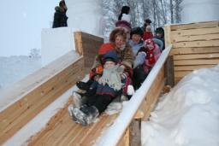
Наши традиции:
Ежегодное посещение Оздоровительного лагеря «Юбилейный»
  Классные вечера отдыха
Спартакиады
Семейные походы

Slide 17
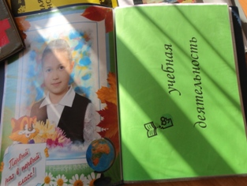
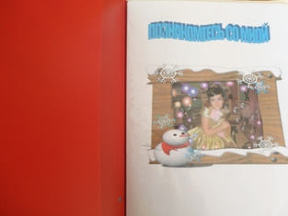
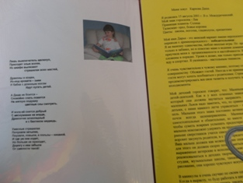
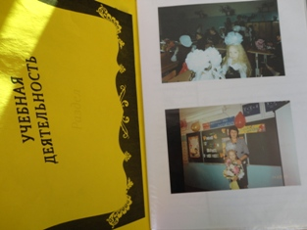
Каждый учащийся класса
имеет портфолио

Slide 18


Ученик года

Slide 19
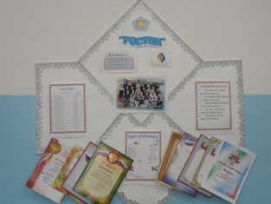
Классный уголок

Slide 20
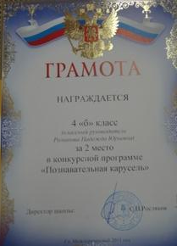
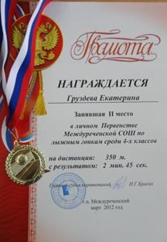
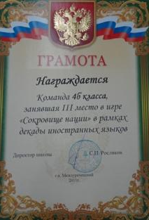
Наши успехи

Slide 21

Тема по самообразованию

Slide 22
На уроках применяю :
Работу с одаренными детьми
Системно -деятельностный подход
Личностно-ориентированное обучение

Slide 23
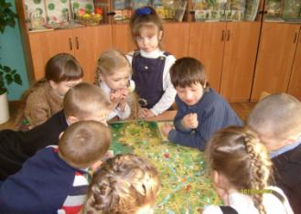
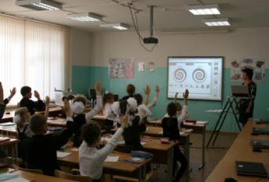
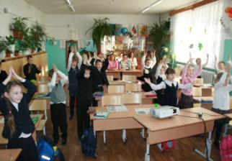
Активно использую в своей практике:
ИКТ технологии
Игровые
технологии
Здоровьесберегающие технологии

Slide 24


Изучила методику исследовательского обучения
А.И. Савенкова
Написала программу «Научно-исследовательская деятельность
в начальной школе»

Slide 25



Мною создана авторская программа:
«Азбука здоровья»
Разработан сборник:
«Физминутки от А до Я»

Slide 26
Открытый урок :
математика 2 класс «Периметр прямоугольника»
2010 г
русский язык 3 класс «Способы проверки безударных гласных» в 2011г
математика 4 класс «Решение задач на движение» 4 класс 2012г
на районном семинаре учителей начальных классов.
Открытый урок :
окружающий мир: «Мир насекомых» 2008г,
Математика : «Конкретный смысл действия умножения» 2009г
Русский язык: «Имя существительное» 2010г
на МО учителей начальных классов
Выступление на районном семинаре:
2009г. «Внедрение инновационных программ»
2010г «ИКТ как средство повышения качества образования»
2011г «Элементы учебных исследований через меда уроки в начальной школе»

Slide 27



Slide 28
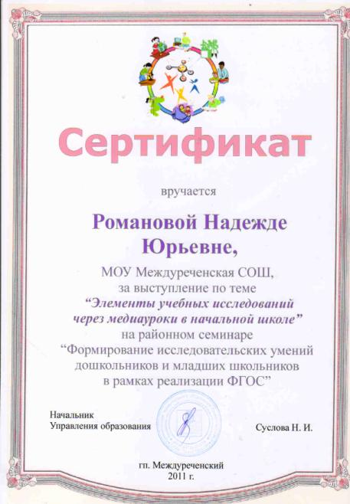


Slide 29



Slide 30



Slide 31
